Slide 1
Online fraude
Computercafé Seniorweb Nuenen – Peter Wolbert
2 Nov 2023

Slide 2
Online fraude

Slide 3
Waar gaat het over?
Online fraude herkennen en voorkomen
Wat is online fraude?
Welke soorten online fraude zijn er?
Wie zitten er achter?
Wat willen ze van u?
Hoe wapent u zich tegen deze criminelen?

Slide 4
Referentie:
Vormen van Online Fraude
Helpdesk – oplichting via de telefoon
Bekende in nood –dringend verzoek tot betaling via SMS / Whatsapp
Phishing – verleiden tot klikken op onbetrouwbare link in Mail bericht
Tikkie – sturen van een vals betaalverzoek
Marktplaats – diefstal tijdens de verkoop van spullen
Dating – verleiding tot betaling in een nieuwe romantische relatie
Belegging – valse investering door hoge rendementen te beloven
Identiteit – misbruik van uw paspoort of rijbewijs

Slide 5
Helpdeskfraude

Slide 6
Zelf doen!
Vertrouwen
Veel vormen van Online Fraude zijn gebaseerd op vertrouwen
Wie vertrouwt u?
Doe mee op menti.com (gebruik code op volgende slide) en geef aan - welke personen (relatie) - welke bedrijven (naam) u bijna altijd vertrouwt

Slide 7
Bekende in nood-fraude

Slide 8
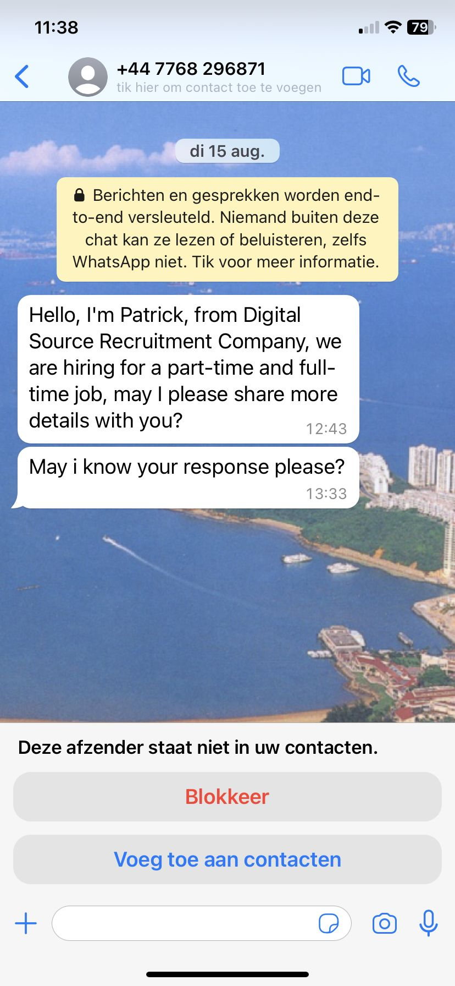
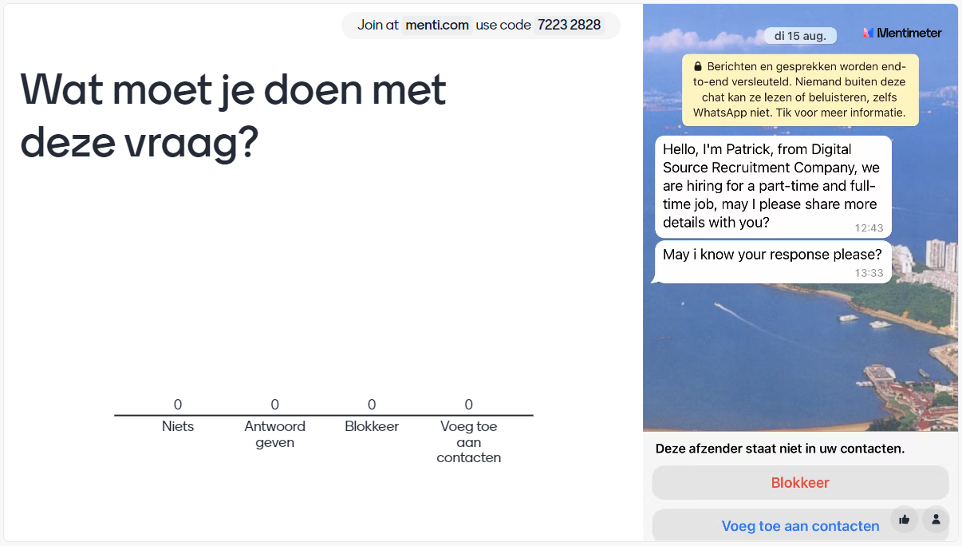
Zelf doen!
Wat moet je doen?
Het begint met een eerste contact
Wat zou u zelf doen?
Doe mee op menti.com (gebruik code op volgende slide) en kies het uw antwoord

Slide 9
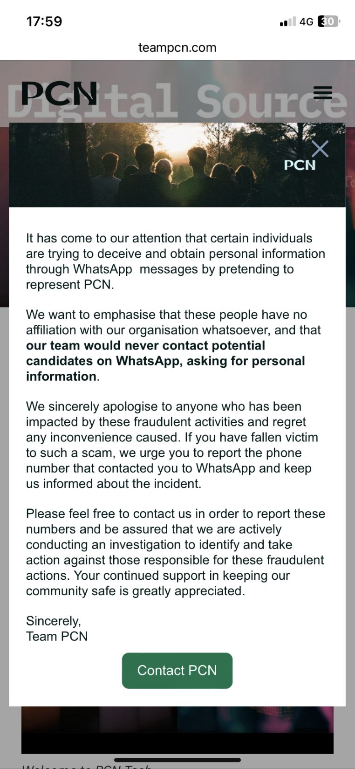
Contacten controleren!
Als het mogelijk is: namen van mensen en bedrijven controleren via websites of rechtstreeks telefooncontact
Voorgaande slide lijkt op het begin van fraude …

Slide 10
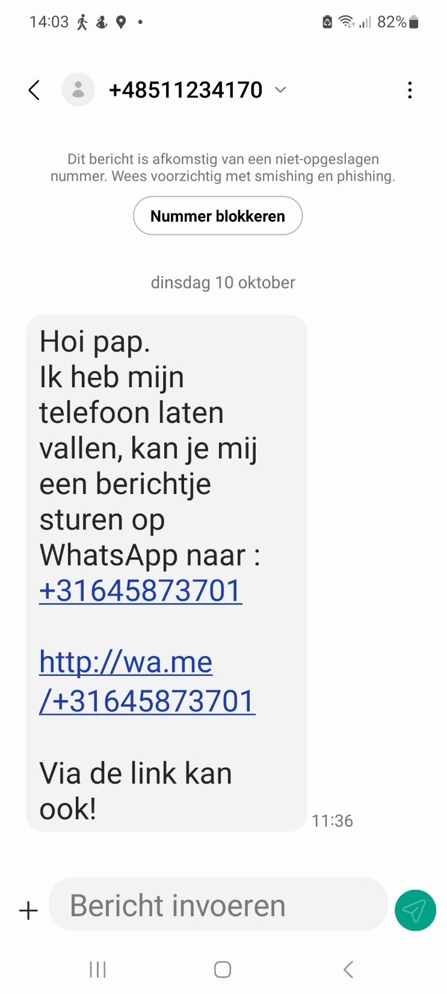
Een tweede voorbeeld
Recent ontvangen bericht:
Wat zou u zelf doen?

Slide 11
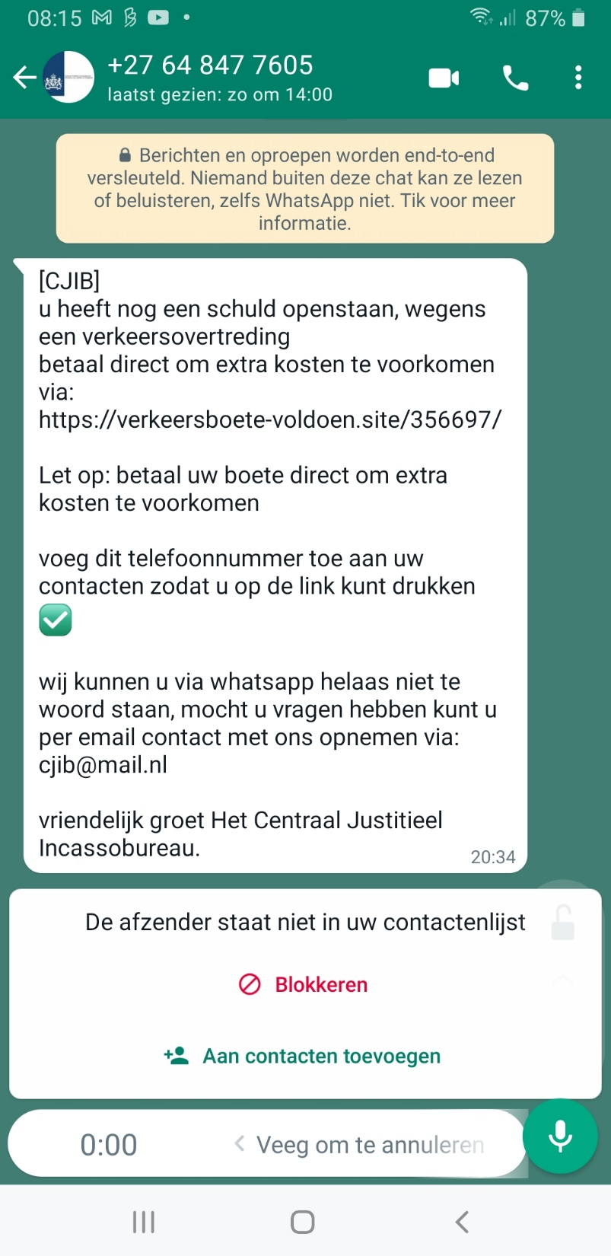
Een derde voorbeeld
Recent ontvangen bericht:
Wat zou u zelf doen?

Slide 12
Phishing

Slide 13
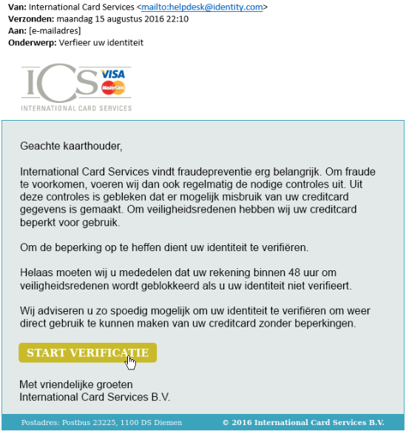
Zelf doen!
Wat is betrouwbaar?
Kunt u zelf zien of een bericht ‘Phishing’ is?
Herkent u wat betrouwbaar is?
Doe mee op menti.com (code op volgende slide) en geef aan of dit bericht te vertrouwen is

Slide 14
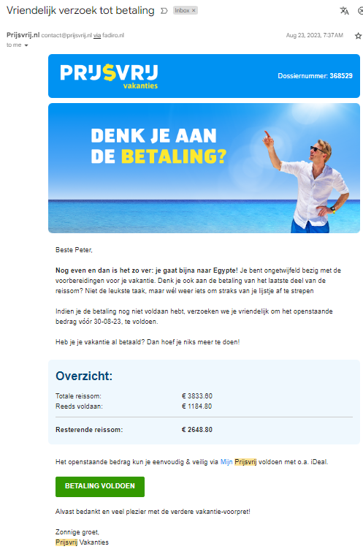
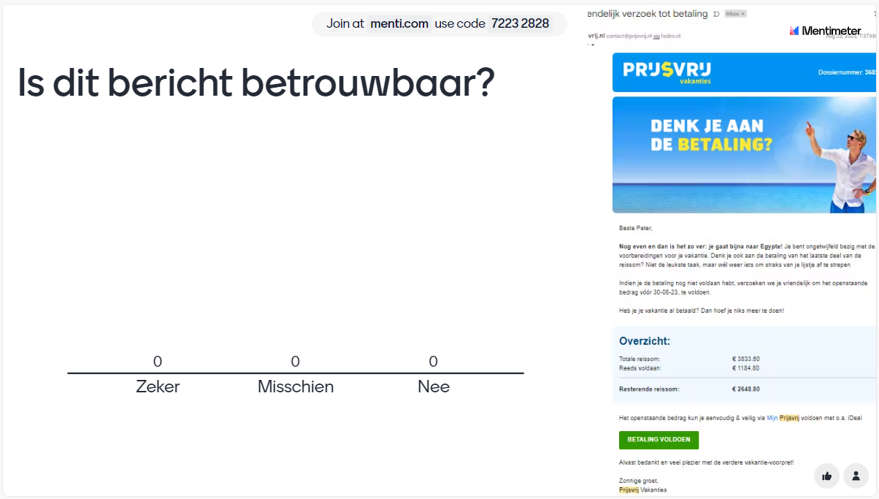
Zelf doen!
Wat is betrouwbaar?
Kunt u zelf zien of een bericht ‘Phishing’ is?
Herkent u wat betrouwbaar is?
Doe mee op menti.com (code op volgende slide) en geef aan of dit bericht te vertrouwen is

Slide 15
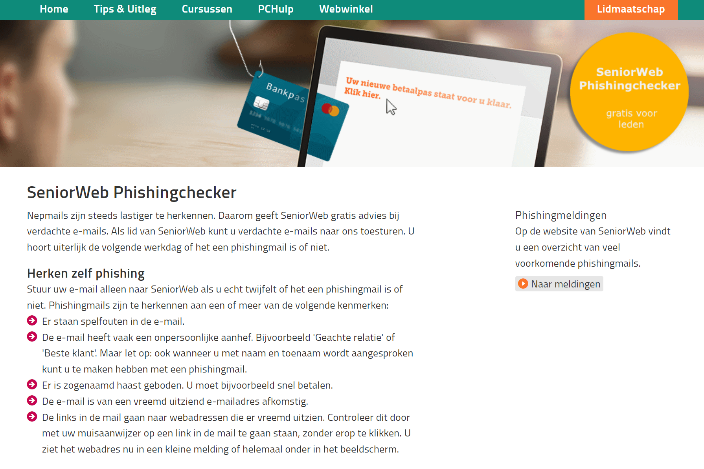
Phishingchecker
Voorbeelden:
https://checkjelinkje.nl
https://www.seniorweb.nl/phishing

Slide 16
Identiteitsfraude

Slide 17
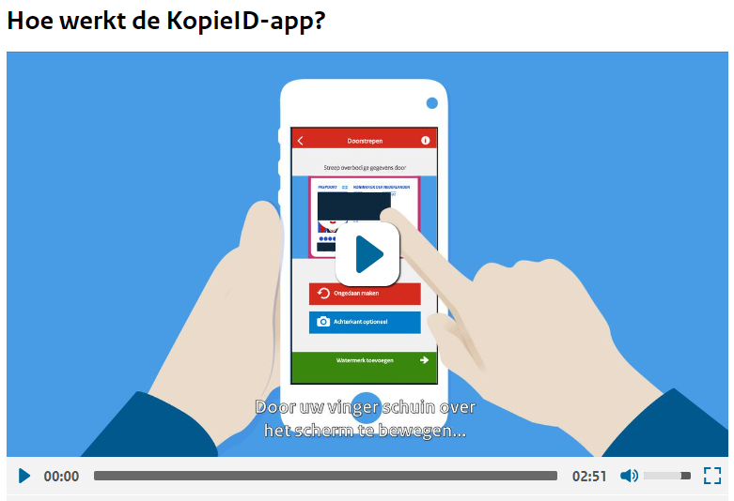
Zelf doen!
Identiteitsfraude
Wat kunt u zelf doen om identiteitsfraude te voorkomen?
Wees alert met papieren IDs
Bewaar documenten veilig
Geef geen kopie af
Installeer de app KopieID
Verberg BSN code
Voeg watermerk toe
Meld fraude direct
https://www.rijksoverheid.nl/onderwerpen/identiteitsfraude/vraag-en-antwoord/veilige-kopie-identiteitsbewijs
https://fraudehelpdesk.nl

Slide 18
Vragen?

Slide 19
Dank voor uw aandacht en tot ziens!

